Slide 1
저 들 밖에
곤한 내 영혼 편히 쉴 곳과
십자가를 참으신
이 땅 위에 오신
2024.12.15 새시대교회 주일예배 뉴젠워십 찬양팀

Slide 2
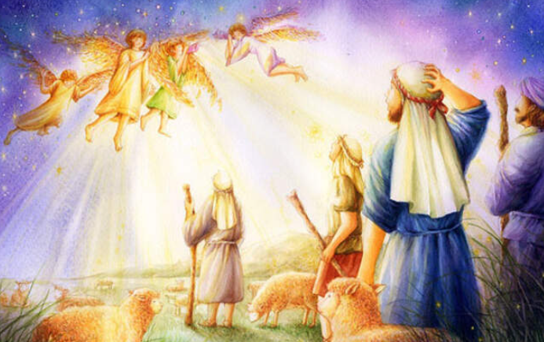
1.
1.저 들밖에 한밤중에 양 틈에
4.저 동방에 별 하나가 이상한
7.그 한 별이 베들레헴 향하여
10.동방박사 세 사람이 새아기

Slide 3
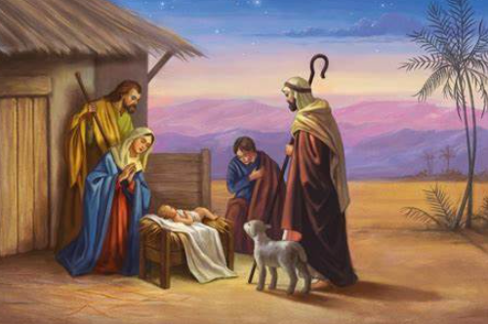
1.저 들밖에 한밤중에 양 틈에
4.저 동방에 별 하나가 이상한
7.그 한 별이 베들레헴 향하여
10.동방박사 세 사람이 새아기

Slide 4
1.저 들밖에 한밤중에 양 틈에
4.저 동방에 별 하나가 이상한
7.그 한 별이 베들레헴 향하여
10.동방박사 세 사람이 새아기

Slide 5
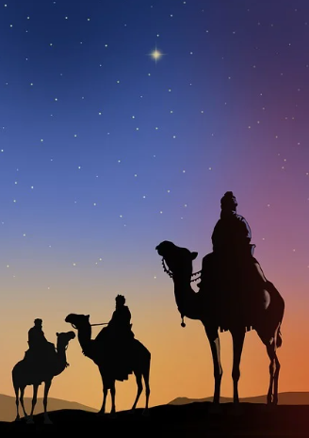
2.
1.저 들밖에 한밤중에 양 틈에
4.저 동방에 별 하나가 이상한
7.그 한 별이 베들레헴 향하여
10.동방박사 세 사람이 새아기

Slide 6
1.저 들밖에 한밤중에 양 틈에
4.저 동방에 별 하나가 이상한
7.그 한 별이 베들레헴 향하여
10.동방박사 세 사람이 새아기

Slide 7
1.저 들밖에 한밤중에 양 틈에
4.저 동방에 별 하나가 이상한
7.그 한 별이 베들레헴 향하여
10.동방박사 세 사람이 새아기

Slide 8
3.
1.저 들밖에 한밤중에 양 틈에
4.저 동방에 별 하나가 이상한
7.그 한 별이 베들레헴 향하여
10.동방박사 세 사람이 새아기

Slide 9
1.저 들밖에 한밤중에 양 틈에
4.저 동방에 별 하나가 이상한
7.그 한 별이 베들레헴 향하여
10.동방박사 세 사람이 새아기

Slide 10
1.저 들밖에 한밤중에 양 틈에
4.저 동방에 별 하나가 이상한
7.그 한 별이 베들레헴 향하여
10.동방박사 세 사람이 새아기

Slide 11
3.
저 – 동 방 -의 박 -사 -들 이
1.저 들밖에 한밤중에 양 틈에
4.저 동방에 별 하나가 이상한
7.그 한 별이 베들레헴 향하여
10.동방박사 세 사람이 새아기

Slide 12
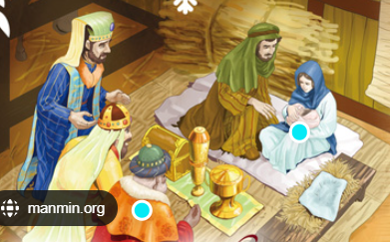
1.저 들밖에 한밤중에 양 틈에
4.저 동방에 별 하나가 이상한
7.그 한 별이 베들레헴 향하여
10.동방박사 세 사람이 새아기

Slide 13
1.저 들밖에 한밤중에 양 틈에
4.저 동방에 별 하나가 이상한
7.그 한 별이 베들레헴 향하여
10.동방박사 세 사람이 새아기

Slide 14
1.저 들밖에 한밤중에 양 틈에
4.저 동방에 별 하나가 이상한
7.그 한 별이 베들레헴 향하여
10.동방박사 세 사람이 새아기

Slide 15
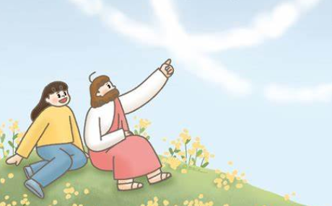
1.곤한 내 영혼 편히 쉴
2.세상 친구들 나를
3.나의 믿음이
4.능치 못한 것 주께
후.주의 영원하신 팔

Slide 16
1.곤한 내 영혼 편히 쉴
2.세상 친구들 나를
3.나의 믿음이
4.능치 못한 것 주께
후.주의 영원하신 팔

Slide 17
1.곤한 내 영혼 편히 쉴
2.세상 친구들 나를
3.나의 믿음이
4.능치 못한 것 주께
후.주의 영원하신 팔

Slide 18
1.곤한 내 영혼 편히 쉴
2.세상 친구들 나를
3.나의 믿음이
4.능치 못한 것 주께
후.주의 영원하신 팔

Slide 19
1.곤한 내 영혼 편히 쉴
2.세상 친구들 나를
3.나의 믿음이
4.능치 못한 것 주께
후.주의 영원하신 팔

Slide 20
1.곤한 내 영혼 편히 쉴
2.세상 친구들 나를
3.나의 믿음이
4.능치 못한 것 주께
후.주의 영원하신 팔

Slide 21
1.곤한 내 영혼 편히 쉴
2.세상 친구들 나를
3.나의 믿음이
4.능치 못한 것 주께
후.주의 영원하신 팔

Slide 22
1.곤한 내 영혼 편히 쉴
2.세상 친구들 나를
3.나의 믿음이
4.능치 못한 것 주께
후.주의 영원하신 팔

Slide 23
1.곤한 내 영혼 편히 쉴
2.세상 친구들 나를
3.나의 믿음이
4.능치 못한 것 주께
후.주의 영원하신 팔

Slide 24
1.곤한 내 영혼 편히 쉴
2.세상 친구들 나를
3.나의 믿음이
4.능치 못한 것 주께
후.주의 영원하신 팔

Slide 25
1.곤한 내 영혼 편히 쉴
2.세상 친구들 나를
3.나의 믿음이
4.능치 못한 것 주께
후.주의 영원하신 팔

Slide 26
1.곤한 내 영혼 편히 쉴
2.세상 친구들 나를
3.나의 믿음이
4.능치 못한 것 주께
후.주의 영원하신 팔

Slide 27
1.곤한 내 영혼 편히 쉴
2.세상 친구들 나를
3.나의 믿음이
4.능치 못한 것 주께
후.주의 영원하신 팔

Slide 28
1.곤한 내 영혼 편히 쉴
2.세상 친구들 나를
3.나의 믿음이
4.능치 못한 것 주께
후.주의 영원하신 팔

Slide 29
1.곤한 내 영혼 편히 쉴
2.세상 친구들 나를
3.나의 믿음이
4.능치 못한 것 주께
후.주의 영원하신 팔

Slide 30
1.곤한 내 영혼 편히 쉴
2.세상 친구들 나를
3.나의 믿음이
4.능치 못한 것 주께
후.주의 영원하신 팔

Slide 31
1.곤한 내 영혼 편히 쉴
2.세상 친구들 나를
3.나의 믿음이
4.능치 못한 것 주께
후.주의 영원하신 팔

Slide 32
1.곤한 내 영혼 편히 쉴
2.세상 친구들 나를
3.나의 믿음이
4.능치 못한 것 주께
후.주의 영원하신 팔

Slide 33
1.곤한 내 영혼 편히 쉴
2.세상 친구들 나를
3.나의 믿음이
4.능치 못한 것 주께
후.주의 영원하신 팔

Slide 34
1.곤한 내 영혼 편히 쉴
2.세상 친구들 나를
3.나의 믿음이
4.능치 못한 것 주께
후.주의 영원하신 팔

Slide 35
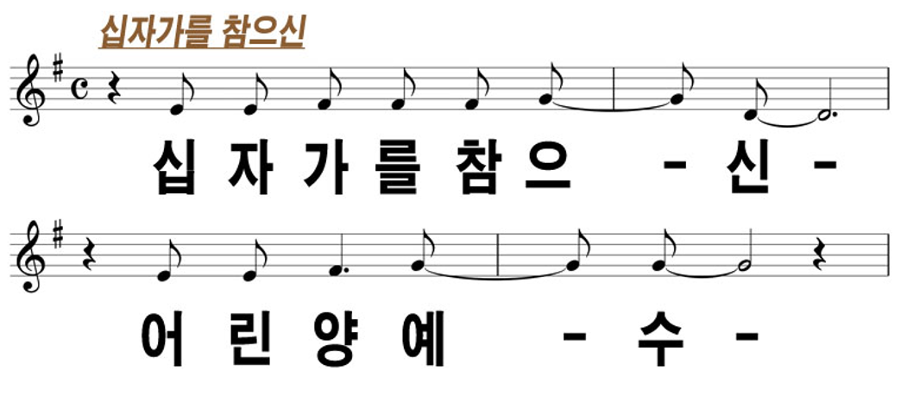

Slide 36
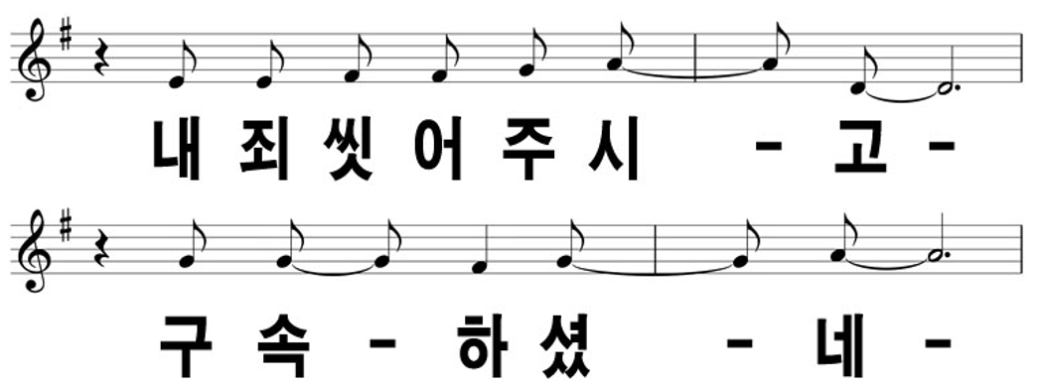

Slide 37
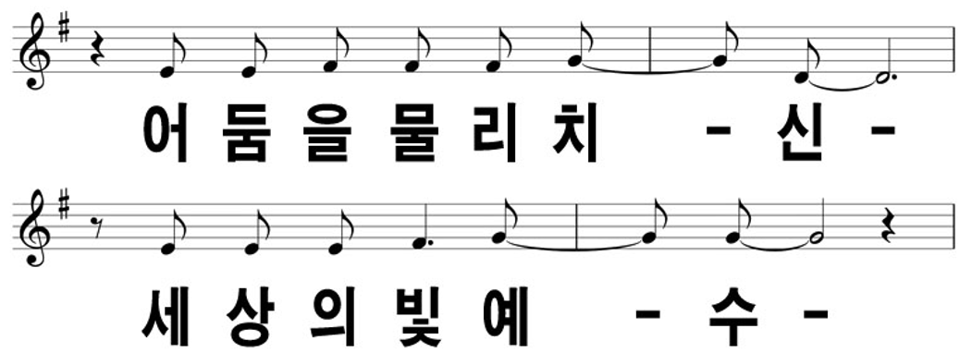

Slide 38
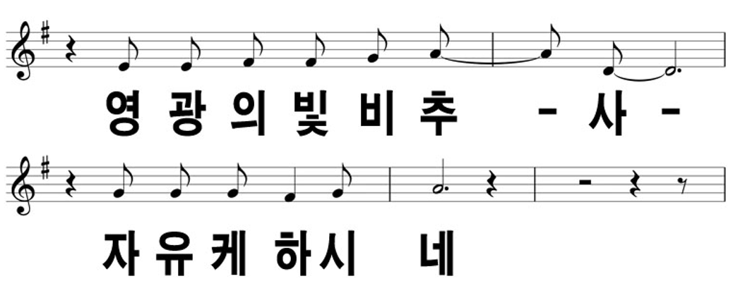

Slide 39
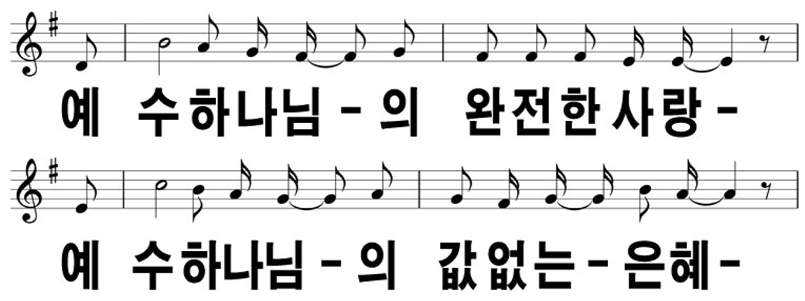

Slide 40
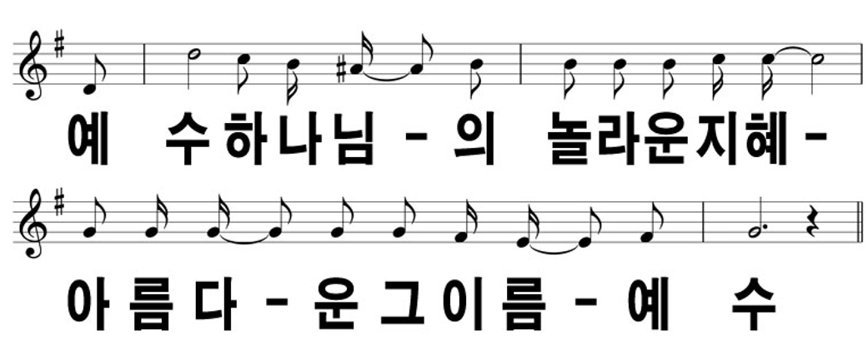

Slide 53
1.이 땅위에 오신 하나님의 본체
8.우리 고대하네 주님 오실 그날
12.우리 예수 이름 앞에 절하고

Slide 54
1.이 땅위에 오신 하나님의 본체
8.우리 고대하네 주님 오실 그날
12.우리 예수 이름 앞에 절하고

Slide 55
1.이 땅위에 오신 하나님의 본체
8.우리 고대하네 주님 오실 그날
12.우리 예수 이름 앞에 절하고

Slide 56
1.이 땅위에 오신 하나님의 본체
8.우리 고대하네 주님 오실 그날
12.우리 예수 이름 앞에 절하고

Slide 60
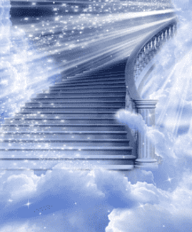
1.아름다운 이야기가 있네
5.넓고 넓은 우주 속에 있는
9.사람들은 이해할 수 없네
11.주님의 그 사랑은 정말

Slide 61
1.아름다운 이야기가 있네
5.넓고 넓은 우주 속에 있는
9.사람들은 이해할 수 없네
11.주님의 그 사랑은 정말

Slide 62
1.아름다운 이야기가 있네
5.넓고 넓은 우주 속에 있는
9.사람들은 이해할 수 없네
11.주님의 그 사랑은 정말

Slide 63
1.아름다운 이야기가 있네
5.넓고 넓은 우주 속에 있는
9.사람들은 이해할 수 없네
11.주님의 그 사랑은 정말

Slide 64
1.아름다운 이야기가 있네
5.넓고 넓은 우주 속에 있는
9.사람들은 이해할 수 없네
11.주님의 그 사랑은 정말

Slide 65
1.아름다운 이야기가 있네
5.넓고 넓은 우주 속에 있는
9.사람들은 이해할 수 없네
11.주님의 그 사랑은 정말

Slide 66
2.
1.아름다운 이야기가 있네
5.넓고 넓은 우주 속에 있는
9.사람들은 이해할 수 없네
11.주님의 그 사랑은 정말

Slide 67
1.아름다운 이야기가 있네
5.넓고 넓은 우주 속에 있는
9.사람들은 이해할 수 없네
11.주님의 그 사랑은 정말

Slide 68
1.아름다운 이야기가 있네
5.넓고 넓은 우주 속에 있는
9.사람들은 이해할 수 없네
11.주님의 그 사랑은 정말

Slide 69
1.아름다운 이야기가 있네
5.넓고 넓은 우주 속에 있는
9.사람들은 이해할 수 없네
11.주님의 그 사랑은 정말

Slide 70
3.
1.아름다운 이야기가 있네
5.넓고 넓은 우주 속에 있는
9.사람들은 이해할 수 없네
11.주님의 그 사랑은 정말

Slide 71
1.아름다운 이야기가 있네
5.넓고 넓은 우주 속에 있는
9.사람들은 이해할 수 없네
11.주님의 그 사랑은 정말

Slide 72
1.아름다운 이야기가 있네
5.넓고 넓은 우주 속에 있는
9.사람들은 이해할 수 없네
11.주님의 그 사랑은 정말

Slide 73
1.아름다운 이야기가 있네
5.넓고 넓은 우주 속에 있는
9.사람들은 이해할 수 없네
11.주님의 그 사랑은 정말

Slide 74
1.아름다운 이야기가 있네
5.넓고 넓은 우주 속에 있는
9.사람들은 이해할 수 없네
11.주님의 그 사랑은 정말

Slide 75
1.아름다운 이야기가 있네
5.넓고 넓은 우주 속에 있는
9.사람들은 이해할 수 없네
11.주님의 그 사랑은 정말

Slide 76
1.아름다운 이야기가 있네
5.넓고 넓은 우주 속에 있는
9.사람들은 이해할 수 없네
11.주님의 그 사랑은 정말

Slide 77
1.아름다운 이야기가 있네
5.넓고 넓은 우주 속에 있는
9.사람들은 이해할 수 없네
11.주님의 그 사랑은 정말

Slide 78
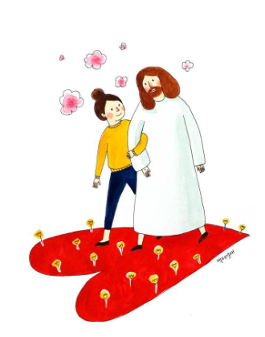
1.내 영혼에 햇빛 비치니
2.내 영혼에 노래 있으니
3.내 영혼에 봄날 되어서
4.내 영혼에 희락이 있고
후.주의 영광 빛난 광채

Slide 79
1.내 영혼에 햇빛 비치니
2.내 영혼에 노래 있으니
3.내 영혼에 봄날 되어서
4.내 영혼에 희락이 있고
후.주의 영광 빛난 광채

Slide 80
1.내 영혼에 햇빛 비치니
2.내 영혼에 노래 있으니
3.내 영혼에 봄날 되어서
4.내 영혼에 희락이 있고
후.주의 영광 빛난 광채

Slide 81
1.내 영혼에 햇빛 비치니
2.내 영혼에 노래 있으니
3.내 영혼에 봄날 되어서
4.내 영혼에 희락이 있고
후.주의 영광 빛난 광채

Slide 82
1.내 영혼에 햇빛 비치니
2.내 영혼에 노래 있으니
3.내 영혼에 봄날 되어서
4.내 영혼에 희락이 있고
후.주의 영광 빛난 광채

Slide 83
1.내 영혼에 햇빛 비치니
2.내 영혼에 노래 있으니
3.내 영혼에 봄날 되어서
4.내 영혼에 희락이 있고
후.주의 영광 빛난 광채

Slide 84
1.내 영혼에 햇빛 비치니
2.내 영혼에 노래 있으니
3.내 영혼에 봄날 되어서
4.내 영혼에 희락이 있고
후.주의 영광 빛난 광채

Slide 85
1.내 영혼에 햇빛 비치니
2.내 영혼에 노래 있으니
3.내 영혼에 봄날 되어서
4.내 영혼에 희락이 있고
후.주의 영광 빛난 광채

Slide 86
1.내 영혼에 햇빛 비치니
2.내 영혼에 노래 있으니
3.내 영혼에 봄날 되어서
4.내 영혼에 희락이 있고
후.주의 영광 빛난 광채

Slide 87
1.내 영혼에 햇빛 비치니
2.내 영혼에 노래 있으니
3.내 영혼에 봄날 되어서
4.내 영혼에 희락이 있고
후.주의 영광 빛난 광채

Slide 88
1.내 영혼에 햇빛 비치니
2.내 영혼에 노래 있으니
3.내 영혼에 봄날 되어서
4.내 영혼에 희락이 있고
후.주의 영광 빛난 광채

Slide 89
1.내 영혼에 햇빛 비치니
2.내 영혼에 노래 있으니
3.내 영혼에 봄날 되어서
4.내 영혼에 희락이 있고
후.주의 영광 빛난 광채

Slide 90
1.내 영혼에 햇빛 비치니
2.내 영혼에 노래 있으니
3.내 영혼에 봄날 되어서
4.내 영혼에 희락이 있고
후.주의 영광 빛난 광채

Slide 91
1.내 영혼에 햇빛 비치니
2.내 영혼에 노래 있으니
3.내 영혼에 봄날 되어서
4.내 영혼에 희락이 있고
후.주의 영광 빛난 광채

Slide 92
1.내 영혼에 햇빛 비치니
2.내 영혼에 노래 있으니
3.내 영혼에 봄날 되어서
4.내 영혼에 희락이 있고
후.주의 영광 빛난 광채

Slide 93
1.내 영혼에 햇빛 비치니
2.내 영혼에 노래 있으니
3.내 영혼에 봄날 되어서
4.내 영혼에 희락이 있고
후.주의 영광 빛난 광채

Slide 94
1.내 영혼에 햇빛 비치니
2.내 영혼에 노래 있으니
3.내 영혼에 봄날 되어서
4.내 영혼에 희락이 있고
후.주의 영광 빛난 광채

Slide 95
1.내 영혼에 햇빛 비치니
2.내 영혼에 노래 있으니
3.내 영혼에 봄날 되어서
4.내 영혼에 희락이 있고
후.주의 영광 빛난 광채

Slide 96
1.내 영혼에 햇빛 비치니
2.내 영혼에 노래 있으니
3.내 영혼에 봄날 되어서
4.내 영혼에 희락이 있고
후.주의 영광 빛난 광채

Slide 97
1.내 영혼에 햇빛 비치니
2.내 영혼에 노래 있으니
3.내 영혼에 봄날 되어서
4.내 영혼에 희락이 있고
후.주의 영광 빛난 광채

Slide 98
1.아름다운 이야기가 있네
5.넓고 넓은 우주 속에 있는
9.사람들은 이해할 수 없네
11.주님의 그 사랑은 정말

Slide 99
1.아름다운 이야기가 있네
5.넓고 넓은 우주 속에 있는
9.사람들은 이해할 수 없네
11.주님의 그 사랑은 정말

Slide 100
1.아름다운 이야기가 있네
5.넓고 넓은 우주 속에 있는
9.사람들은 이해할 수 없네
11.주님의 그 사랑은 정말

Slide 101
1.아름다운 이야기가 있네
5.넓고 넓은 우주 속에 있는
9.사람들은 이해할 수 없네
11.주님의 그 사랑은 정말

Slide 102
1.아름다운 이야기가 있네
5.넓고 넓은 우주 속에 있는
9.사람들은 이해할 수 없네
11.주님의 그 사랑은 정말

Slide 103
1.아름다운 이야기가 있네
5.넓고 넓은 우주 속에 있는
9.사람들은 이해할 수 없네
11.주님의 그 사랑은 정말

Slide 104
1.나 같은 죄인 살리신 주 은혜
2.큰 죄악에서 건지신 주 은혜
3.이제껏 내가 산 것도 주님의
4.거기서 우리 영원히 주님의

Slide 105
1.나 같은 죄인 살리신 주 은혜
2.큰 죄악에서 건지신 주 은혜
3.이제껏 내가 산 것도 주님의
4.거기서 우리 영원히 주님의

Slide 106
1.나 같은 죄인 살리신 주 은혜
2.큰 죄악에서 건지신 주 은혜
3.이제껏 내가 산 것도 주님의
4.거기서 우리 영원히 주님의

Slide 107
1.나 같은 죄인 살리신 주 은혜
2.큰 죄악에서 건지신 주 은혜
3.이제껏 내가 산 것도 주님의
4.거기서 우리 영원히 주님의

Slide 108
1.나 같은 죄인 살리신 주 은혜
2.큰 죄악에서 건지신 주 은혜
3.이제껏 내가 산 것도 주님의
4.거기서 우리 영원히 주님의

Slide 109
1.이 땅위에 오신 하나님의 본체
8.우리 고대하네 주님 오실 그날
12.우리 예수 이름 앞에 절하고

Slide 110
1.이 땅위에 오신 하나님의 본체
8.우리 고대하네 주님 오실 그날
12.우리 예수 이름 앞에 절하고

Slide 111
1.이 땅위에 오신 하나님의 본체
8.우리 고대하네 주님 오실 그날
12.우리 예수 이름 앞에 절하고

Slide 112
1.이 땅위에 오신 하나님의 본체
8.우리 고대하네 주님 오실 그날
12.우리 예수 이름 앞에 절하고

Slide 113
1.이 땅위에 오신 하나님의 본체
8.우리 고대하네 주님 오실 그날
12.우리 예수 이름 앞에 절하고

Slide 114
1.이 땅위에 오신 하나님의 본체
8.우리 고대하네 주님 오실 그날
12.우리 예수 이름 앞에 절하고

Slide 115
1.이 땅위에 오신 하나님의 본체
8.우리 고대하네 주님 오실 그날
12.우리 예수 이름 앞에 절하고

Slide 116
1.이 땅위에 오신 하나님의 본체
8.우리 고대하네 주님 오실 그날
12.우리 예수 이름 앞에 절하고

Slide 117
1.이 땅위에 오신 하나님의 본체
8.우리 고대하네 주님 오실 그날
12.우리 예수 이름 앞에 절하고

Slide 118
1.이 땅위에 오신 하나님의 본체
8.우리 고대하네 주님 오실 그날
12.우리 예수 이름 앞에 절하고

Slide 119
1.이 땅위에 오신 하나님의 본체
8.우리 고대하네 주님 오실 그날
12.우리 예수 이름 앞에 절하고

Slide 120
1.이 땅위에 오신 하나님의 본체
8.우리 고대하네 주님 오실 그날
12.우리 예수 이름 앞에 절하고

Slide 121
1.이 땅위에 오신 하나님의 본체
8.우리 고대하네 주님 오실 그날
12.우리 예수 이름 앞에 절하고

Slide 122
1.이 땅위에 오신 하나님의 본체
8.우리 고대하네 주님 오실 그날
12.우리 예수 이름 앞에 절하고

Slide 123
1.이 땅위에 오신 하나님의 본체
8.우리 고대하네 주님 오실 그날
12.우리 예수 이름 앞에 절하고

Slide 124
1.이 땅위에 오신 하나님의 본체
8.우리 고대하네 주님 오실 그날
12.우리 예수 이름 앞에 절하고

Slide 125
1.이 땅위에 오신 하나님의 본체
8.우리 고대하네 주님 오실 그날
12.우리 예수 이름 앞에 절하고

Slide 162
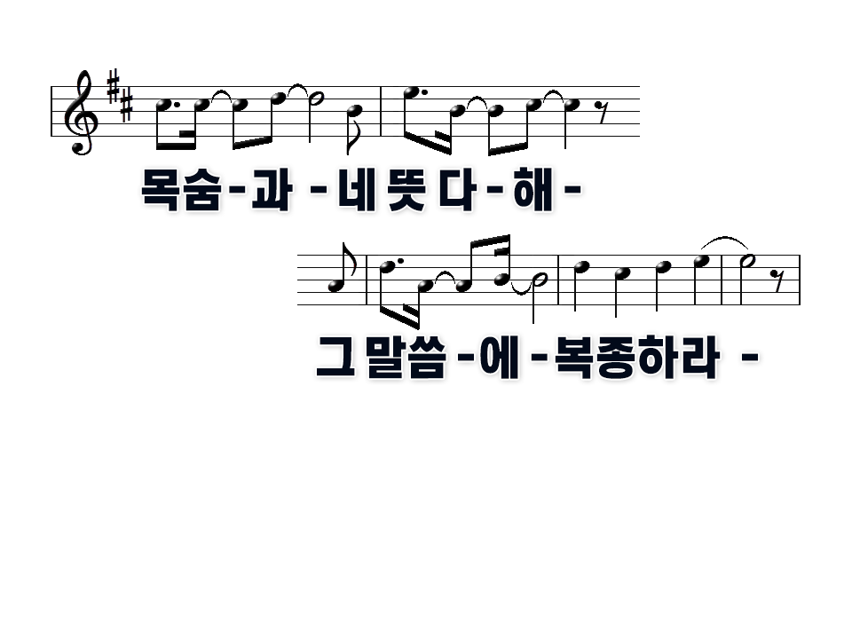

Slide 167
예수는 주 예수는 주
온 천하 만물 우러러
그 보좌 앞 영광을 돌리세
예수 예수
예수는 주~
1
2
3

Slide 168
예수는 주 예수는 주
온 천하 만물 우러러
그 보좌 앞 영광을 돌리세
예수 예수
예수는 주~
1
2
3

Slide 174
1
2
3
4

Slide 175
1
2
3
4

Slide 176
1
2
3
4

Slide 177
1
2
3
4

Slide 178
1
2
3
4

Slide 179
1
2
3
4

Slide 180
1
2
3
4

Slide 181
1
2
3
4

Slide 182
1
2
3
4

Slide 183
1
2
3
4

Slide 184
1
2
3
4

Slide 185
1
2
3
4

Slide 186
1
2
3
4

Slide 187
1
2
3
4

Slide 188
1
2
3
4

Slide 189
1
2
3
4

Slide 190
1
2
3

Slide 191
1
2
3

Slide 192
1
2
3

Slide 193
1
2
3

Slide 194
1
2
3

Slide 195
1
2
3

Slide 196
1
2
3

Slide 197
1
2
3

Slide 198
1
2
3

Slide 199
1
2
3

Slide 200
1
2
3

Slide 201
1
2
3

Slide 202
1
2
3

Slide 203
1
2
3

Slide 224
예수는 주 예수는 주
온 천하 만물 우러러
그 보좌 앞 영광을 돌리세
예수 예수
예수는 주~
1
2
3

Slide 225
예수는 주 예수는 주
온 천하 만물 우러러
그 보좌 앞 영광을 돌리세
예수 예수
예수는 주~
1
2
3

Slide 237
1.하나님의 부르심에는
8.작은 나를 부르신 뜻을
12.날 부르신 뜻 내 생각보다

Slide 238
1.하나님의 부르심에는
8.작은 나를 부르신 뜻을
12.날 부르신 뜻 내 생각보다

Slide 239
1.하나님의 부르심에는
8.작은 나를 부르신 뜻을
12.날 부르신 뜻 내 생각보다

Slide 240
1.하나님의 부르심에는
8.작은 나를 부르신 뜻을
12.날 부르신 뜻 내 생각보다

Slide 241
1.하나님의 부르심에는
8.작은 나를 부르신 뜻을
12.날 부르신 뜻 내 생각보다

Slide 242
1.하나님의 부르심에는
8.작은 나를 부르신 뜻을
12.날 부르신 뜻 내 생각보다

Slide 243
1.하나님의 부르심에는
8.작은 나를 부르신 뜻을
12.날 부르신 뜻 내 생각보다

Slide 244
1.하나님의 부르심에는
8.작은 나를 부르신 뜻을
12.날 부르신 뜻 내 생각보다

Slide 245
1.하나님의 부르심에는
8.작은 나를 부르신 뜻을
12.날 부르신 뜻 내 생각보다

Slide 246
1.하나님의 부르심에는
8.작은 나를 부르신 뜻을
12.날 부르신 뜻 내 생각보다

Slide 247
1.하나님의 부르심에는
8.작은 나를 부르신 뜻을
12.날 부르신 뜻 내 생각보다

Slide 248
1.하나님의 부르심에는
8.작은 나를 부르신 뜻을
12.날 부르신 뜻 내 생각보다

Slide 249
1.하나님의 부르심에는
8.작은 나를 부르신 뜻을
12.날 부르신 뜻 내 생각보다

Slide 250
1.하나님의 부르심에는
8.작은 나를 부르신 뜻을
12.날 부르신 뜻 내 생각보다

Slide 251
1.하나님의 부르심에는
8.작은 나를 부르신 뜻을
12.날 부르신 뜻 내 생각보다

Slide 252
1.하나님의 부르심에는
8.작은 나를 부르신 뜻을
12.날 부르신 뜻 내 생각보다

Slide 253
1.하나님의 부르심에는
8.작은 나를 부르신 뜻을
12.날 부르신 뜻 내 생각보다

Slide 254
1.하나님의 부르심에는
8.작은 나를 부르신 뜻을
12.날 부르신 뜻 내 생각보다

Slide 255
1.하나님의 부르심에는
8.작은 나를 부르신 뜻을
12.날 부르신 뜻 내 생각보다

Slide 256
1.하나님의 부르심에는
8.작은 나를 부르신 뜻을
12.날 부르신 뜻 내 생각보다

Slide 257
1.하나님의 부르심에는
8.작은 나를 부르신 뜻을
12.날 부르신 뜻 내 생각보다

Slide 258
1.하나님의 부르심에는
8.작은 나를 부르신 뜻을
12.날 부르신 뜻 내 생각보다

Slide 259
1.하나님의 부르심에는
8.작은 나를 부르신 뜻을
12.날 부르신 뜻 내 생각보다

Slide 260
1.하나님의 부르심에는
8.작은 나를 부르신 뜻을
12.날 부르신 뜻 내 생각보다

Slide 261
넘쳐나네 넘쳐나네
주를 향한 내 속의 갈망이
주님께로 날 이끌어 주소서
주님을 더 원합니다
(x3)
1.하나님의 부르심에는
8.작은 나를 부르신 뜻을
12.날 부르신 뜻 내 생각보다

Slide 262
주님을 더 원합니다
주님을 더 원합니다
1.하나님의 부르심에는
8.작은 나를 부르신 뜻을
12.날 부르신 뜻 내 생각보다

Slide 269
감사가

Slide 275
사랑이

Slide 277
기도가

Slide 301
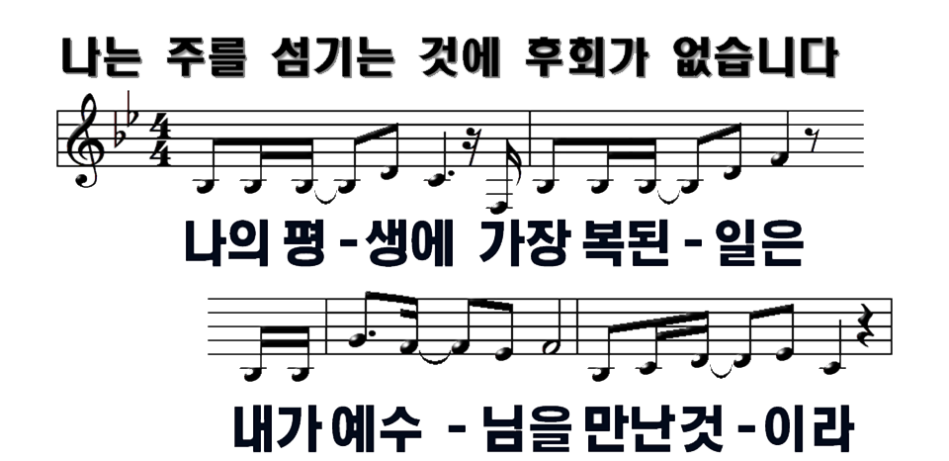

Slide 302
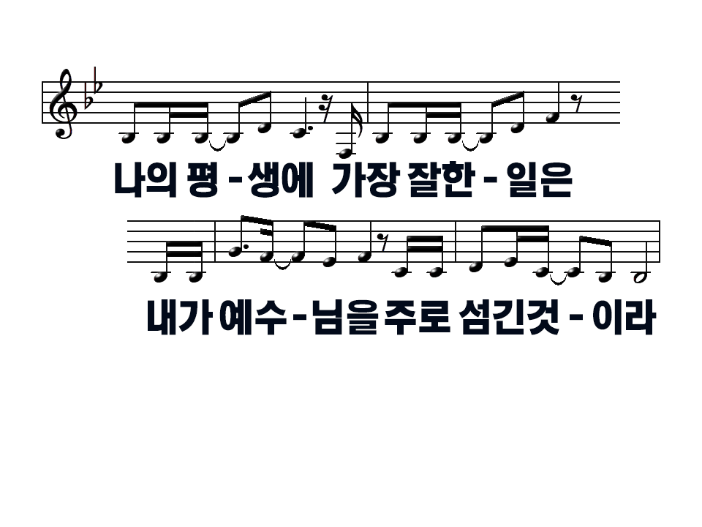

Slide 304
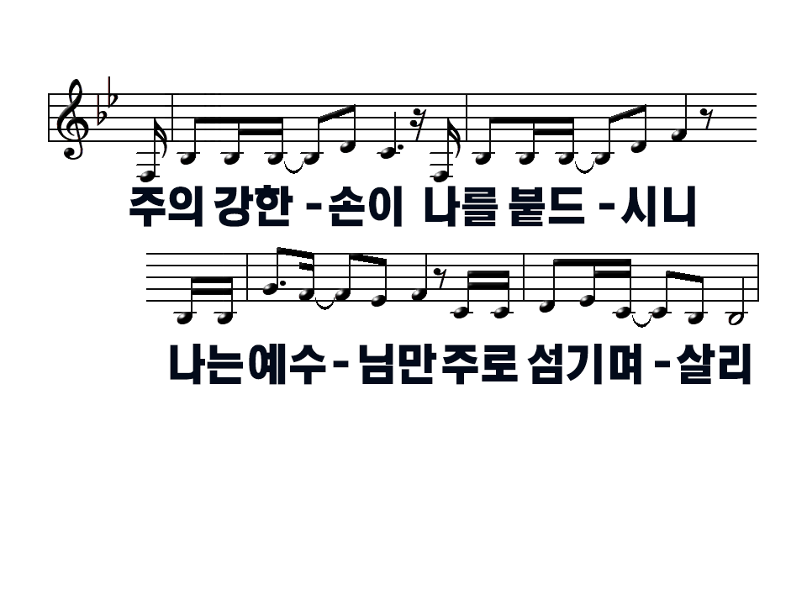

Slide 306
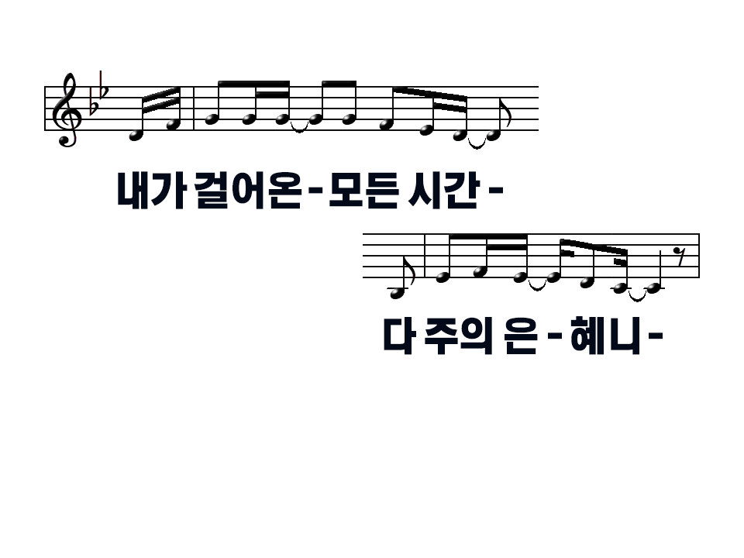

Slide 307
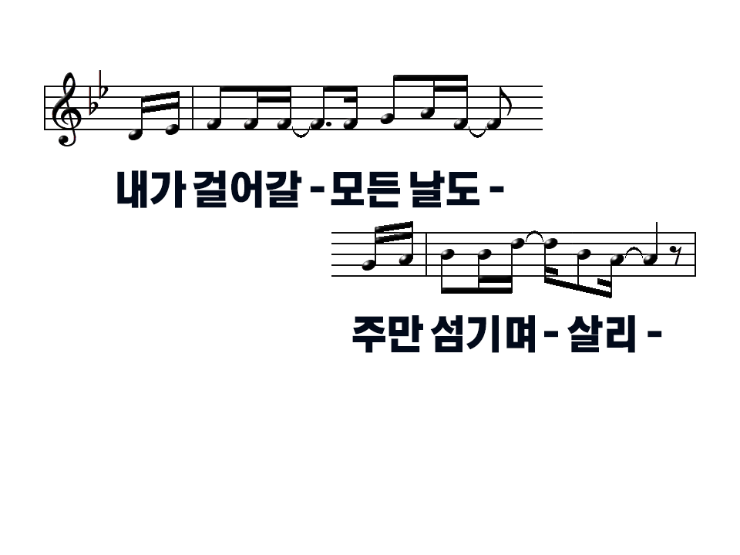

Slide 308
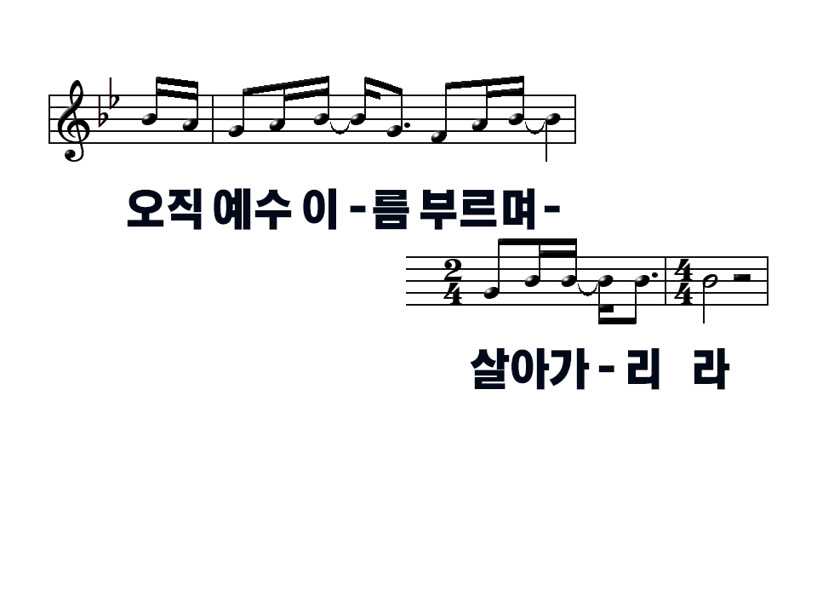

Slide 322
오직 감사만-을 드 리리 -
주 님께 –감 사

Slide 323
이것이 나의 간증이요
이것이 나의 찬송일세
나 사는 동안 끊임없이
구주를 찬송하리로다

Slide 324
이것이 나의 간증이요
이것이 나의 찬송일세
나 사는 동안 끊임없이
구주를 찬 송

Slide 325
하리로다

Slide 328
2024.11.17 새시대교회 주일예배
특송 여전도회
-감사-

Slide 329
오늘 숨을 쉬는 것 감사 나를 구원하신 것 감사
내 뜻대로 안 돼도 주가 인도하신 것 모든 것 감사
1
2
3

Slide 330
내게 주신 모든 것 감사 때론 가져가심도 감사
내게 고난 주셔서 주 뜻 알게 하신 것 모든 것 감사
1
2
3

Slide 331
주님 감사해요 주님 감사해요
내가 여기까지 온 것도 은혜입니다
1
2
3

Slide 332
주님 감사해요 주님 감사해요
나를 사랑하신 주 사랑
1
2
3

Slide 333
항상 주 안에 있음 감사 참된 소망 주심도 감사
나 같은 사람도 자녀 삼아 주신 것 모든 것 감사
​
1
2
3

Slide 334
주님 감사해요 주님 감사해요
내가 여기까지 온 것도 은혜입니다
1
2
3

Slide 335
주님 감사해요 주님 감사해요
나를 사랑하신 주 사랑
1
2
3

Slide 336
2024.11.17 새시대교회 주일예배
특송 남전도회
-실로암-

Slide 337
어두운 밤에 캄캄한 밤에 새벽을 찾아 떠난다
종이 울리고 닭이 울어도 내 눈에는 오직 밤이었소

Slide 338
우리가 처음 만난 그때는 차가운 새벽이었소
주님 맘속에 사랑 있음을 나는 느낄 수가 있었소

Slide 339
오 주여 당신께 감사하리라 실로암 내게 주심을
나에게 영원한 사랑 속에서 떠나지 않게 하소서
2

Slide 340
오 주여 당신께 감사하리라 실로암 내게 주심을
나에게 영원한 사랑 속에서 떠나지 않게 하소서
2

Slide 341
어두운 밤에 캄캄한 밤에 새벽을 찾아 떠난다
종이 울리고 닭이 울어도 내 눈에는 오직 밤이었소

Slide 342
우리가 처음 만난 그때는 차가운 새벽이었소
주님 맘속에 사랑 있음을 나는 느낄 수가 있었소

Slide 343
오 주여 당신께 감사하리라 실로암 내게 주심을
나에게 영원한 사랑 속에서 떠나지 않게 하소서
2

Slide 344
오 주여 당신께 감사하리라 실로암 내게 주심을
나에게 영원한 사랑 속에서 떠나지 않게 하소서
2

Slide 345
오 주여 당신께 감사하리라 실로암 내게 주심을
나에게 영원한 사랑 속에서 떠나지 않게 하소서
2

Slide 346
오 주여 당신께 감사하리라 실로암 내게 주심을
나에게 영원한 사랑 속에서 떠나지 않게 하소서
2

Slide 348
1
2
3

Slide 349
1
2
3

Slide 350
1
2
3

Slide 351
1
2
3

Slide 352
1
2
3

Slide 353
1
2
3

Slide 354
1
2
3

Slide 355
1
2
3

Slide 356
1
2
3

Slide 357
1
2
3

Slide 358
1.우리를 죄에서
2.우리를 주께서
3.나 지금 죄에서 사함
4.우리가 이 세상 떠날
후.찬송하세 찬송하세

Slide 359
1.우리를 죄에서
2.우리를 주께서
3.나 지금 죄에서 사함
4.우리가 이 세상 떠날
후.찬송하세 찬송하세

Slide 360
1.우리를 죄에서
2.우리를 주께서
3.나 지금 죄에서 사함
4.우리가 이 세상 떠날
후.찬송하세 찬송하세

Slide 361
1.우리를 죄에서
2.우리를 주께서
3.나 지금 죄에서 사함
4.우리가 이 세상 떠날
후.찬송하세 찬송하세

Slide 362
1.우리를 죄에서
2.우리를 주께서
3.나 지금 죄에서 사함
4.우리가 이 세상 떠날
후.찬송하세 찬송하세

Slide 363
1.우리를 죄에서
2.우리를 주께서
3.나 지금 죄에서 사함
4.우리가 이 세상 떠날
후.찬송하세 찬송하세

Slide 364
1.우리를 죄에서
2.우리를 주께서
3.나 지금 죄에서 사함
4.우리가 이 세상 떠날
후.찬송하세 찬송하세

Slide 365
1.우리를 죄에서
2.우리를 주께서
3.나 지금 죄에서 사함
4.우리가 이 세상 떠날
후.찬송하세 찬송하세

Slide 366
1.우리를 죄에서
2.우리를 주께서
3.나 지금 죄에서 사함
4.우리가 이 세상 떠날
후.찬송하세 찬송하세

Slide 367
1.우리를 죄에서
2.우리를 주께서
3.나 지금 죄에서 사함
4.우리가 이 세상 떠날
후.찬송하세 찬송하세

Slide 368
1.우리를 죄에서
2.우리를 주께서
3.나 지금 죄에서 사함
4.우리가 이 세상 떠날
후.찬송하세 찬송하세

Slide 369
1.우리를 죄에서
2.우리를 주께서
3.나 지금 죄에서 사함
4.우리가 이 세상 떠날
후.찬송하세 찬송하세

Slide 370
1.우리를 죄에서
2.우리를 주께서
3.나 지금 죄에서 사함
4.우리가 이 세상 떠날
후.찬송하세 찬송하세

Slide 371
1.우리를 죄에서
2.우리를 주께서
3.나 지금 죄에서 사함
4.우리가 이 세상 떠날
후.찬송하세 찬송하세

Slide 372
1.우리를 죄에서
2.우리를 주께서
3.나 지금 죄에서 사함
4.우리가 이 세상 떠날
후.찬송하세 찬송하세

Slide 373
x3
1.우리를 죄에서
2.우리를 주께서
3.나 지금 죄에서 사함
4.우리가 이 세상 떠날
후.찬송하세 찬송하세

Slide 374
1.우리를 죄에서
2.우리를 주께서
3.나 지금 죄에서 사함
4.우리가 이 세상 떠날
후.찬송하세 찬송하세

Slide 375
x3
1.우리를 죄에서
2.우리를 주께서
3.나 지금 죄에서 사함
4.우리가 이 세상 떠날
후.찬송하세 찬송하세

Slide 376
1.우리를 죄에서
2.우리를 주께서
3.나 지금 죄에서 사함
4.우리가 이 세상 떠날
후.찬송하세 찬송하세

Slide 377
x3
1.우리를 죄에서
2.우리를 주께서
3.나 지금 죄에서 사함
4.우리가 이 세상 떠날
후.찬송하세 찬송하세

Slide 378
1.우리를 죄에서
2.우리를 주께서
3.나 지금 죄에서 사함
4.우리가 이 세상 떠날
후.찬송하세 찬송하세

Slide 379
x3
1.우리를 죄에서
2.우리를 주께서
3.나 지금 죄에서 사함
4.우리가 이 세상 떠날
후.찬송하세 찬송하세

Slide 382
１．

Slide 383
나-

Slide 384
１．

Slide 385
나-

Slide 388
２．

Slide 394
３．

Slide 395
끝 없 는–찬양 드 리 리 라 -

Slide 400
예배합니다 찬양합니다
주님만 날 다스리소사
예배합니다 찬양합니다
주님 홀로 높임 받으소서

Slide 402
새시대교회 특주
-은혜-
카리스 오케스트라

Slide 403
내가 누려왔던 모든 것들이 내가 지나왔던 모든 시간이 내가 걸어왔던 모든 순간이 당연한 것 아니라 은혜였소

Slide 404
아침 해가 뜨고 저녁의 노을 봄의 꽃 향기와 가을의 열매 변하는 계절의 모든 순간이 당연한 것 아니라 은혜였소

Slide 405
모든 것이 은혜 은혜 은혜 한 없는 은혜 내 삶에 당연한 건 하나도 없었던 것을 모든 것이 은혜~ 은혜였소

Slide 406
내가 이 땅에 태어나 사는 것 어린 아이 시절과 지금까지 숨을 쉬며 살며 꿈을 꾸는 삶 당연한 것 아니라 은혜였소

Slide 407
(함께 찬양해요^^)
내가 하나님의 자녀로 살며 오늘 찬양하고 예배하는 삶 복음을 전할 수 있는 축복이 당연한 것 아니라 은혜였소

Slide 408
모든 것이 은혜 은혜 은혜 한 없는 은혜 내 삶에 당연한 건 하나도 없었던 것을 모든 것이 은혜~ 은혜였소

Slide 409
모든 것이 은혜 은혜 은혜 한 없는 은혜 내 삶에 당연한 건 하나도 없었던 것을 모든 것이 은혜~ 은혜였소

Slide 410
모든 것이 은혜~ 은혜였소
모든 것이 은혜~ ~

Slide 411
은 혜 였 소

Slide 413
1.주를 향한 나의 사랑을
5.부드러운 주의 속삭임
9.온 맘으로 주를 바라며

Slide 414
1.주를 향한 나의 사랑을
5.부드러운 주의 속삭임
9.온 맘으로 주를 바라며

Slide 415
1.주를 향한 나의 사랑을
5.부드러운 주의 속삭임
9.온 맘으로 주를 바라며

Slide 416
1.주를 향한 나의 사랑을
5.부드러운 주의 속삭임
9.온 맘으로 주를 바라며

Slide 417
1.주를 향한 나의 사랑을
5.부드러운 주의 속삭임
9.온 맘으로 주를 바라며

Slide 418
모든 것이 은혜 은혜 은혜 한 없는 은혜 내 삶에 당연한 건 하나도
없었던 것을 모든 것이 은혜~ ~~은혜였소
1.주를 향한 나의 사랑을
5.부드러운 주의 속삭임
9.온 맘으로 주를 바라며

Slide 419
모든 것이 은혜~ 은혜였소
모든 것이 은혜~ ~
1.주를 향한 나의 사랑을
5.부드러운 주의 속삭임
9.온 맘으로 주를 바라며

Slide 421
1.주를 향한 나의 사랑을
5.부드러운 주의 속삭임
9.온 맘으로 주를 바라며

Slide 422
３．
1.주를 향한 나의 사랑을
5.부드러운 주의 속삭임
9.온 맘으로 주를 바라며

Slide 423
1.주를 향한 나의 사랑을
5.부드러운 주의 속삭임
9.온 맘으로 주를 바라며

Slide 424
1.주를 향한 나의 사랑을
5.부드러운 주의 속삭임
9.온 맘으로 주를 바라며

Slide 425
1.주를 향한 나의 사랑을
5.부드러운 주의 속삭임
9.온 맘으로 주를 바라며

Slide 426
1.주를 향한 나의 사랑을
5.부드러운 주의 속삭임
9.온 맘으로 주를 바라며

Slide 427
1.주를 향한 나의 사랑을
5.부드러운 주의 속삭임
9.온 맘으로 주를 바라며

Slide 434
2.

